Slide 1
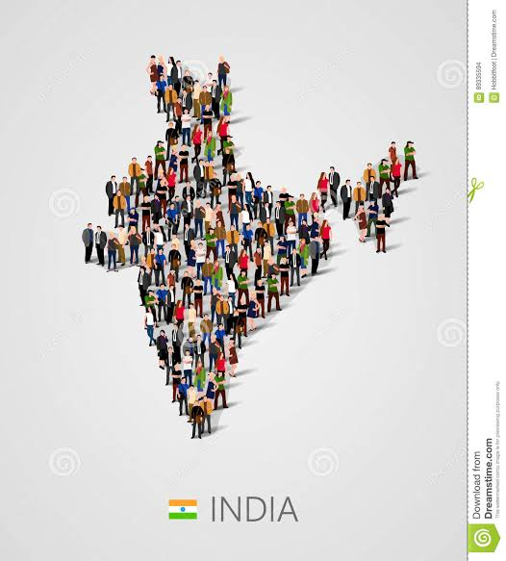
வணக்கம்.
2.5 இந்தியா – மக்கள்
தொகை, போக்குவரத்து, தகவல் தொடர்பு மற்றும் வணிகம்.
www.Padasalai.Net
சமூக அறிவியல் (புவியியல்) (10).

Slide 2
அறிமுகம்
மக்கள் தொகையைப் பற்றி கற்றல் என்பது ஒரு பிரதேச புவியியலைப் படிப்பதில் உள்ள முக்கிய அம்சங்களில் ஒன்றாகும். மக்கள் தொகை பல கூறுகளை உள்ளடக்கியது. இதில் மிக அடிப்படையானது, அதன் எண்ணிக்கை, கலவை,
பரவல் மற்றும் அடர்த்தி ஆகும். எனவே மக்கள்
தொகைக்கூறுகள் பற்றி படித்தல் அவசியமான ஒன்று. இந்த அம்சங்களைப் பற்றிய ஆய்வு நாட்டின் மனித சக்தியைப் பற்றி வெளிப்படுத்துவதாக
அமைகிறது.

Slide 3
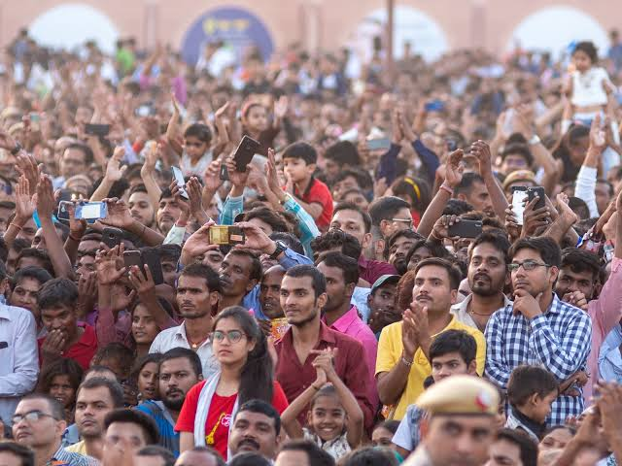
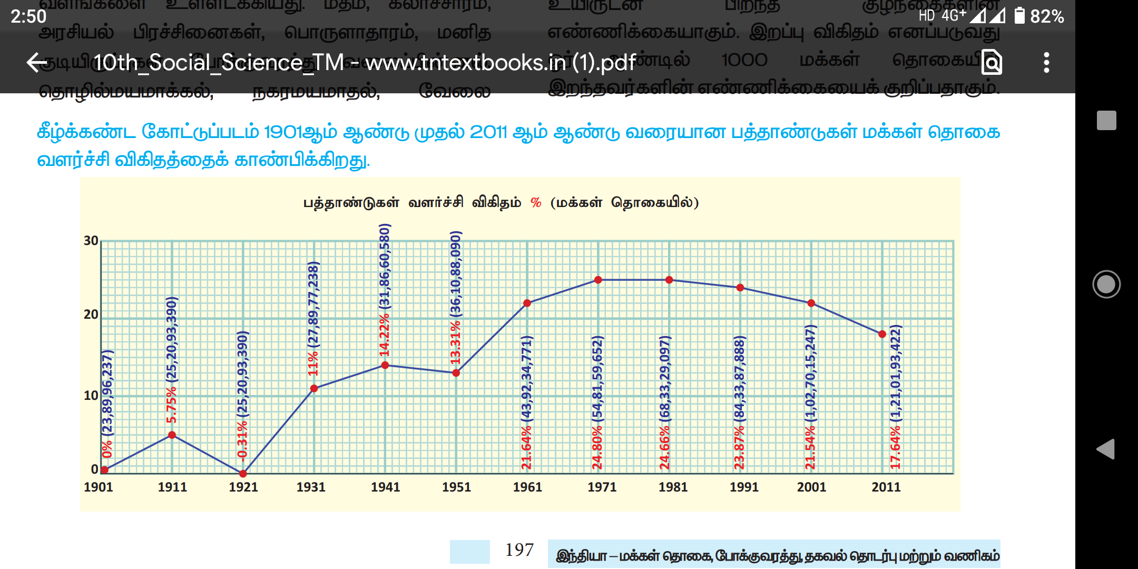
5.1 மக்கள் தொகை
~ ஒரு குறிப்பிட்ட காலப்பகுதியில் ஒரு நாட்டில் வசிக்கின்ற மொத்த மக்களின் எண்ணிக்கையே ஒரு நாட்டின் மக்கள் தொகை என்று அழைக்கப்படுகிறது.
~ உலக மக்கள் தொகையில் சுமார் 17.5 சதவிகிதத்தை கொண்டுள்ளது. இந்திய மக்கள் தொகை விகிதம் அதன் பரப்பு விகிதத்தை விட மிக அதிகமாக உள்ளதை இது காட்டுகிறது. உலகில் உள்ள ஆறு நபர்களில் ஒருவர் இந்தியராக உள்ளார்.

Slide 4
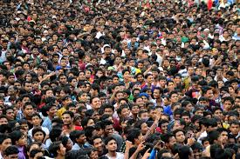
மக்கள் தொகை கணக்கெடுப்பு
ஒரு நாட்டின் வரையறுக்கப்பட்ட பகுதி அல்லது
முழுபகுதியில் ஒரு குறிப்பிட்ட காலத்தில் உள்ள
மக்களின் பொருளாதார மற்றும் சமூக புள்ளி
விவரங்களை சேகரித்து, தொகுத்து மற்றும்
பகுப்பாய்வு செய்து மக்களியல் பற்றிய விவரங்களை அளித்தல் ஆகும்.
இந்த கணக்கெடுப்பு பத்து
வருடங்களுக்கு ஒருமுறை நடத்தப்படுகிறது.
மக்கள் தொகை கணக்கெடுப்பின் மூலம் சேகரிக்கப்பட்ட தரவுகள், நிர்வாகம், திட்டமிடல், கொள்கைகள் உருவாக்குதல், அரசாங்கத்தின் பல்வேறு திட்ட மேலாண்மை மற்றும் மதிப்பீடு செய்தலுக்கு
பயன்படுத்தப்படுகிறது.

Slide 5
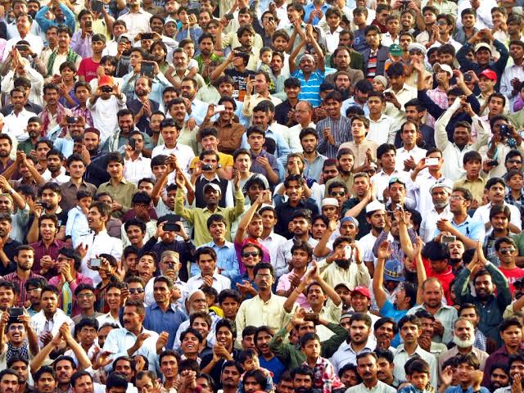
மக்கள் தொகை பரவல்
மக்கள் தொகை அடர்த்தி
’மக்கள் தொகை பரவல்’ என்பது புவியின்
மேற்பரப்பில் மக்கள் எவ்விடைவெளியில்
உள்ளார்கள் என்பதைக் குறிக்கிறது.
இது சராசரியாக ஒரு சதுர கிலோ மீட்டர்
பரப்பளவில் வசிக்கும் மக்களின் எண்ணிக்கையைக்
குறிப்பிடுகிறது.

Slide 6
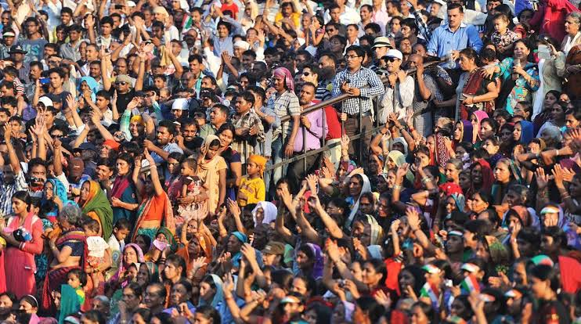
மக்கள் தொகை மாற்றம்
பிறப்பு விகிதம், இறப்பு விகிதம்
மற்றும் இடப்பெயர்வு ஆகியவை மக்கள் தொகை
வளர்ச்சியைத் தீர்மானிக்கிறது. மேலும் இவை
மூன்றும் மக்கள் தொகையில் மாற்றத்தை
ஏற்படுத்துகின்றன.
மக்கள் தொகை மாற்றம் என்பது ஒரு குறிப்பிட்ட
காலப் பகுதியிலிருந்து மற்றொரு காலப்பகுதிக்கு
இடைப்பட்ட காலத்தில் மக்கள் தொகை
அதிகரிப்பதையோ அல்லது குறைவதையோ
குறிப்பிடுவதாகும்.

Slide 7
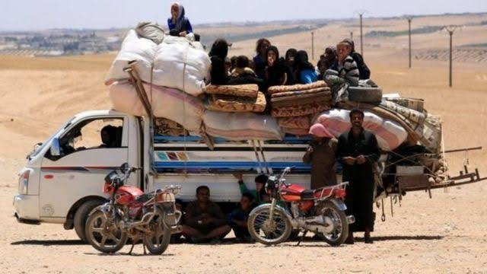
5.2 இடப் பெயர்வு
இடப்பெயர்வு என்பது ஒரு பகுதியிலிருந்து
மற்றொரு பகுதிக்கு மக்கள் இடம் பெயர்ந்து
செல்வதாகும். இது உள்நாட்டு இடப்பெயர்வு
(ஒரு நாட்டின் எல்லைக்குள்) மற்றும் சர்வதேச இடப்பெயர்வு (நாடுகளுக்கு இடையே) என இருவகைப்படும்.

Slide 8
மக்கள் தொகைக் கலவை
~ மக்கள் தொகைக் கலவை என்பது பல்வேறு பண்புகளான வயது, பாலினம், திருமணநிலை,சாதி, மதம், மொழி, கல்வி, தொழில் போன்றவற்றை உள்ளடக்கியது. மக்கள் தொகை கலவை பற்றி
கற்பது சமூக-பொருளாதார மற்றும் மக்கள் தொகையின் அமைப்பை அறிய உதவுகிறது.
வயதுக் கலவை
வயதுக் கலவை என்பது ஒரு நாட்டின்
மக்கள் தொகையில் உள்ள பல்வேறு வயது
பிரிவினர் எண்ணிக்கையை குறிக்கிறது.

Slide 9
பாலின விகிதம்
பாலின விகிதம் என்பது மக்கள் தொகையில்
ஆயிரம் ஆண்களுக்கு உள்ள பெண்களின்
எண்ணிக்கையை குறிப்பதாகும்.
எழுத்தறிவு விகிதம்
மக்கள் தொகை கணக்கெடுப்பின்படி 7 வயதிற்கு அதிகமான ஒருவர் ஏதாவதொரு மொழியைப் புரிந்துகொண்டு எழுதப் படிக்க தெரிந்தால் அவர் எழுத்தாறிவு பெற்றவர் ஆவார். இது மக்களின் தரத்தை அறியும் முக்கிய அளவு கோலாகும்.மொத்த மக்கள் தொகையில் எழுத்தறிவு பெற்ற மக்களின் எண்ணிக்கையே எழுத்தறிவு விகிதம் எனப்படும்.

Slide 10
தொழில்சார் கட்டமைப்பு
மக்கள் தொகை கணக்கெடுப்பின் மூலம்பெறப்படும் தகவலின் அடிப்படையில் பொருளாதார
நடவடிக்கையில் பங்கு
பெறுபவர்களை
தொழிலாளர்கள் என்கிறோம். தொழிலாளர்கள் மூன்று பிரிவுகளாக பிரிக்கப்படுகின்றனர்.
அவை முதன்மை தொழிலாளர்கள், பகுதி நேர தொழிலாளர்கள் மற்றும் தொழிலாளர் அல்லாதோர்.
மக்கள் தொகை இயக்கவியல்
மக்கள் தொகை இயக்கவியல் என்பது மக்கள் தொகை அளவு மற்றும் அதன் பண்பு மாற்றங்கள் தொடர்பான காரணிகள் குறித்து கற்கும் ஒரு துறையாகும்.
மக்கள் நெருக்கடி, வேலைவாய்ப்பின்மை மற்றும்
திறனுக்கேற்ற வேலைவாய்ப்பின்மை, குறைந்த
வாழ்க்கை தரம்
ஊட்டச்சத்தின்மை, இயற்கை
மற்றும்வேளாண் வளங்களை தவறாக நிர்வகித்தல்
ஆரோக்கியமற்ற சுற்றுச் சூழல்
அதிக மக்கள் தொகையால் ஏற்படும் பிரச்சனைகள்

Slide 11
5.3 நகரமயமாக்கம்
கிராமப்புற சமுதாயம் நகர்புற சமுதாயமாக
மாற்றமடைவதையே நகரமயமாக்கம் என்கிறோம்.
இந்திய நகரமயமாக்கம்
இந்தியாவில் கோவா மாநிலம் மிகுந்த
நகரமயமாக்கப்பட்ட பகுதியாக உள்ளது. இமாச்சல
பிரதேசம் குறைந்த நகரமயமாக்கப்பட்ட பகுதியாக
உள்ளது. யூனியன் பிரதேசங்களுக்கிடையில்
புதுடெல்லி மற்றும் சண்டிகர் மிகுந்த நகரமயமாக்கப்பட்ட பகுதிகளாக உள்ளன.மாநிலங்களுள் மிகுந்த நகரமயமாக்கப்பட்ட மாநிலங்களில் இரண்டாவதாக தமிழ்நாடும் அதைத்தொடர்ந்து கேரளா மற்றும் மகராஷ்டிராவும் உள்ளன.

Slide 12
இந்தியாவில் நகரமயமாக்கலால் ஏற்படும்
பிரச்சனைகள்:
~ நகர விரிவாக்கத்தை ஏற்படுத்துகிறது.
~ நகர்புறங்களில் மக்கள் நெருக்கடியை
தோற்றுவிக்கிறது.
~ நகர்புறங்களில் குடியிருப்புகளின் பற்றாக்குறையை
உருவாக்குகிறது.
~ குடிசைப் பகுதிகள் தோன்ற காரணமாக உள்ளது.
~ போக்குவரத்து நெரிசலை அதிகப்படுத்துகிறது.
~ குடிநீர் பற்றாக்குறையை ஏற்படுத்துகின்றது.
~ வடிகால் பிரச்சனைகள் உண்டாகின்றன.
~ திடக்கழிவு மேலாண்மையை சிக்கலாக்கிறது.
~ குற்றங்கள் அதிகரிக்க காரணமாகின்றன.

Slide 14
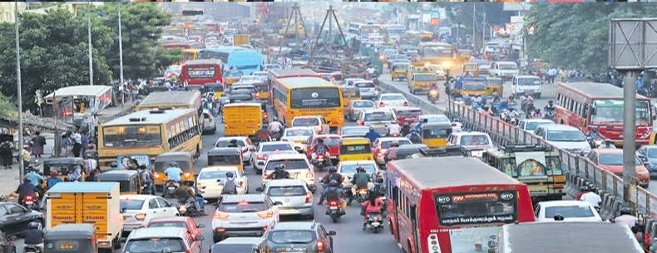
5.4 போக்குவரத்து
போக்குவரத்து என்பது பயணிகள் மற்றும்
சரக்குகளை ஓரிடத்திலிருந்து மற்றொரு இடத்திற்கு எடுத்துச் செல்வதாகும். போக்குவரத்து அமைப்பு ஒரு நாட்டின் உயிர் நாடியாக
கருதப்படுகிறது.

Slide 16
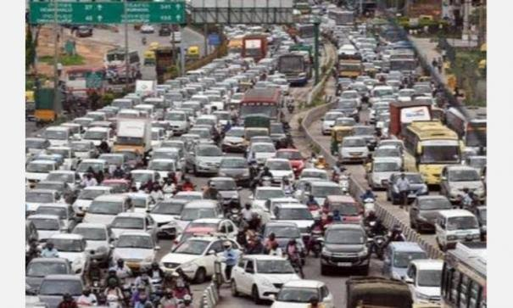
இந்தியாவில் போக்குவரத்து.
இந்தியாவில் சாலைப் போக்குவரத்து.
அ. தேசிய நெடுஞ்சாலைகள் (NH)
ஆ. மாநில நெடுஞ்சாலைகள்
இ. மாவட்டச் சாலைகள்
ஈ. ஊரகப் பகுதி சாலைகள் (கிராமச் சாலைகள்)
உ. எல்லைப்புறச் சாலைகள்
ஊ. தங்க நாற்கரச் சாலைகள்
எ. வட - தென் மற்றும் கிழக்கு – மேற்கு
பகுதிகளை இணைக்கும் சாலைகள்
ஏ. விரைவுச் சாலைகள்
ஐ. பன்னாட்டு நெடுஞ்சாலைகள்.

Slide 17
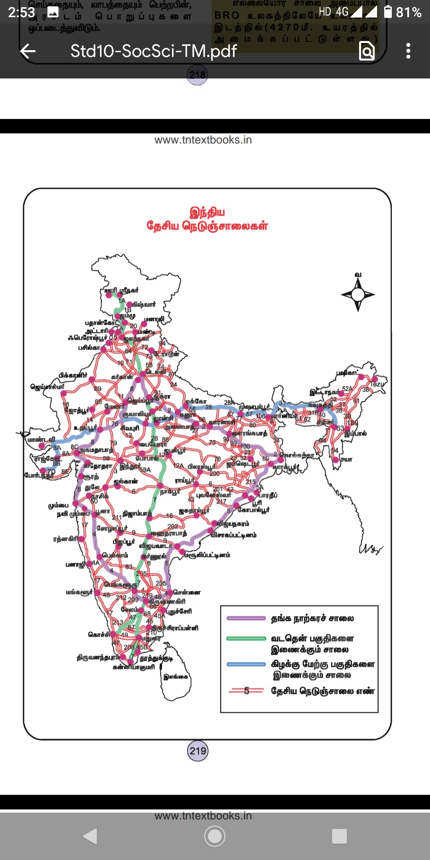
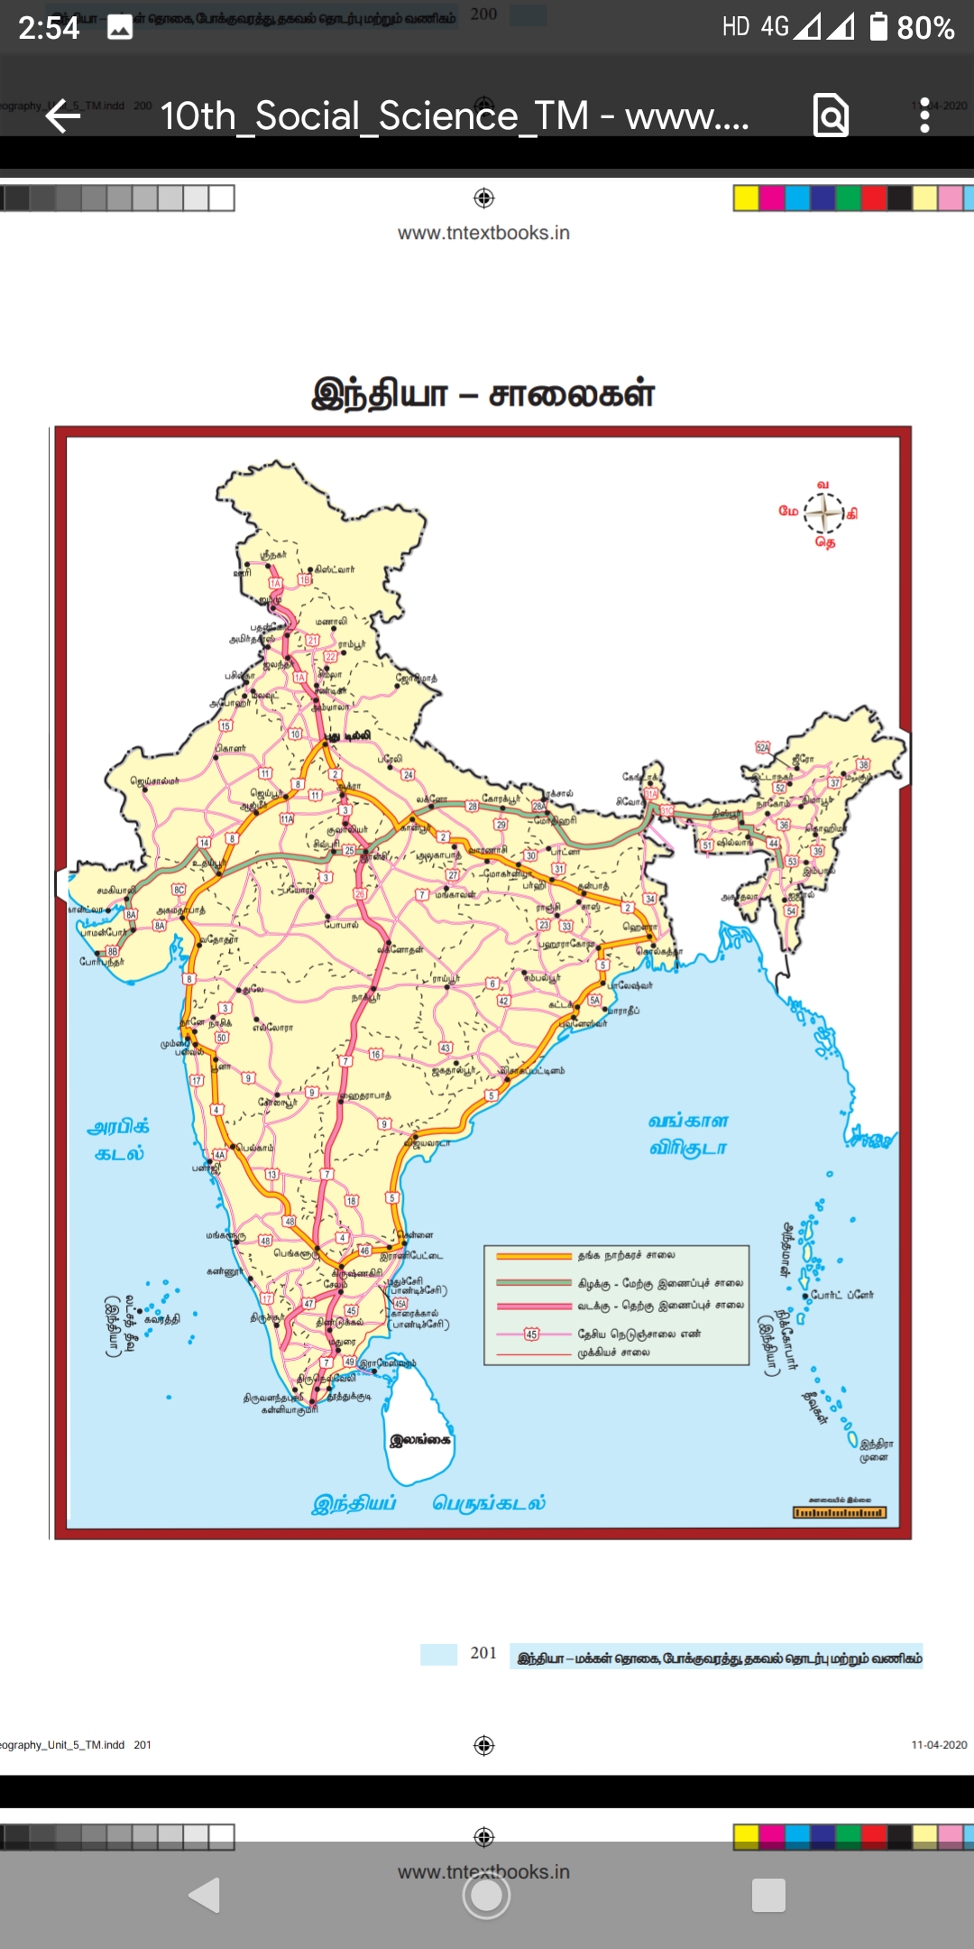

Slide 18
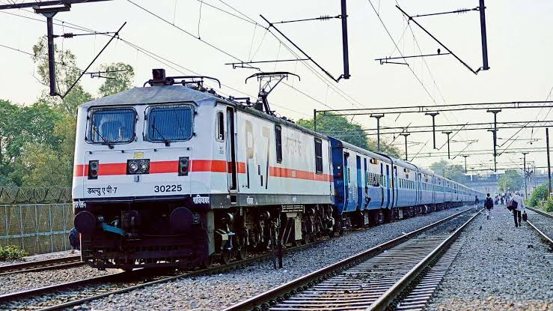
இந்தியாவில் தொடர்வண்டி (RAILWAY)போக்குவரத்து.
இந்திய இரயில்வே அமைப்பு நாட்டினுடைய உள்நாட்டு போக்குவரத்திற்கான முக்கிய உயிர் நாடியாக அமைந்துள்ளது.இந்திய இரயில் போக்குவரத்து அமைப்பு ஆசியாவில் மிகப் பெரியதும் உலக அளவில் இரண்டாவது பெரியதும் ஆகும்.
அ.மின்சாரத் தொடர்வண்டி
ஆ.இந்திய மெட்ரோ இரயில் போக்குவரத்து

Slide 20
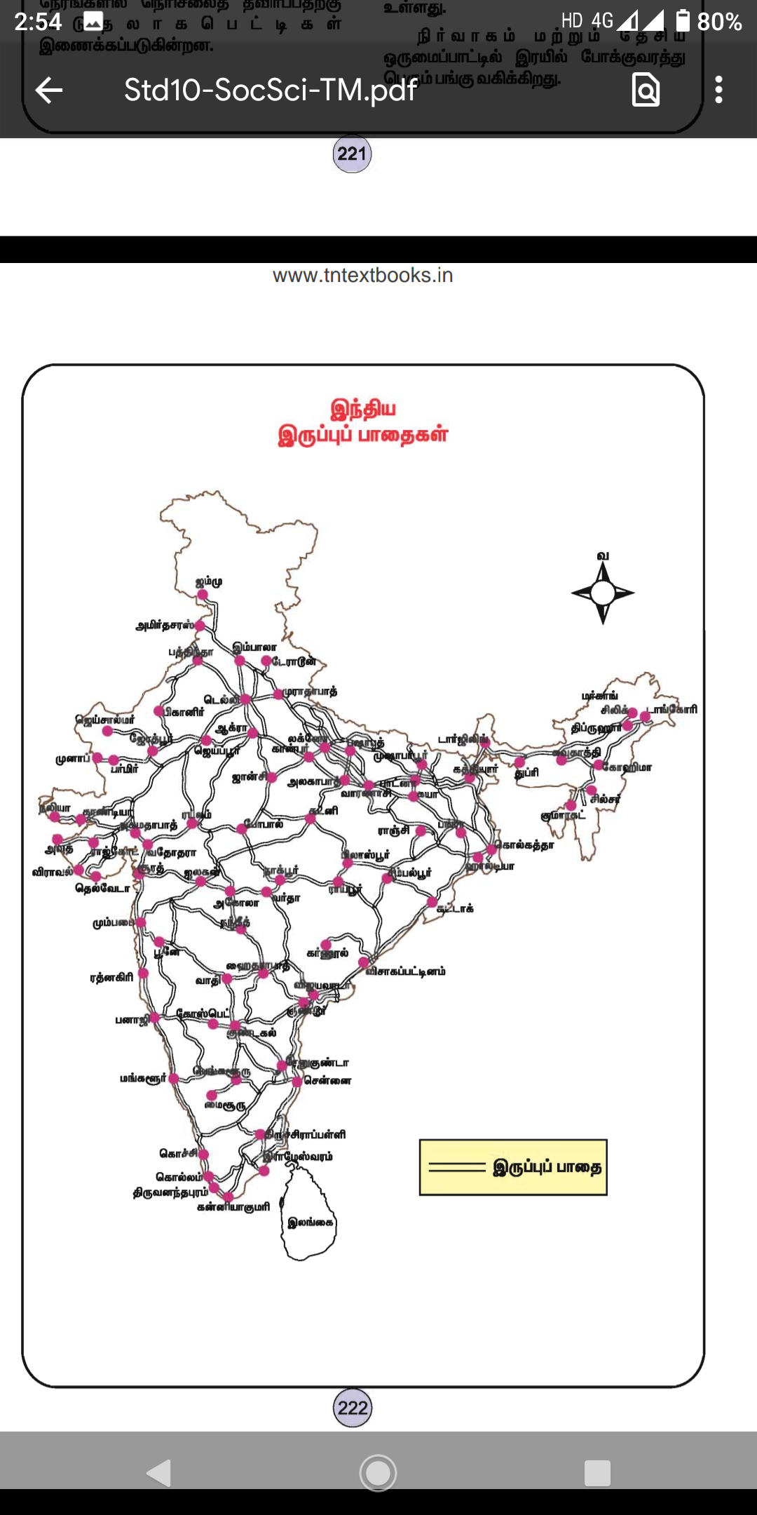
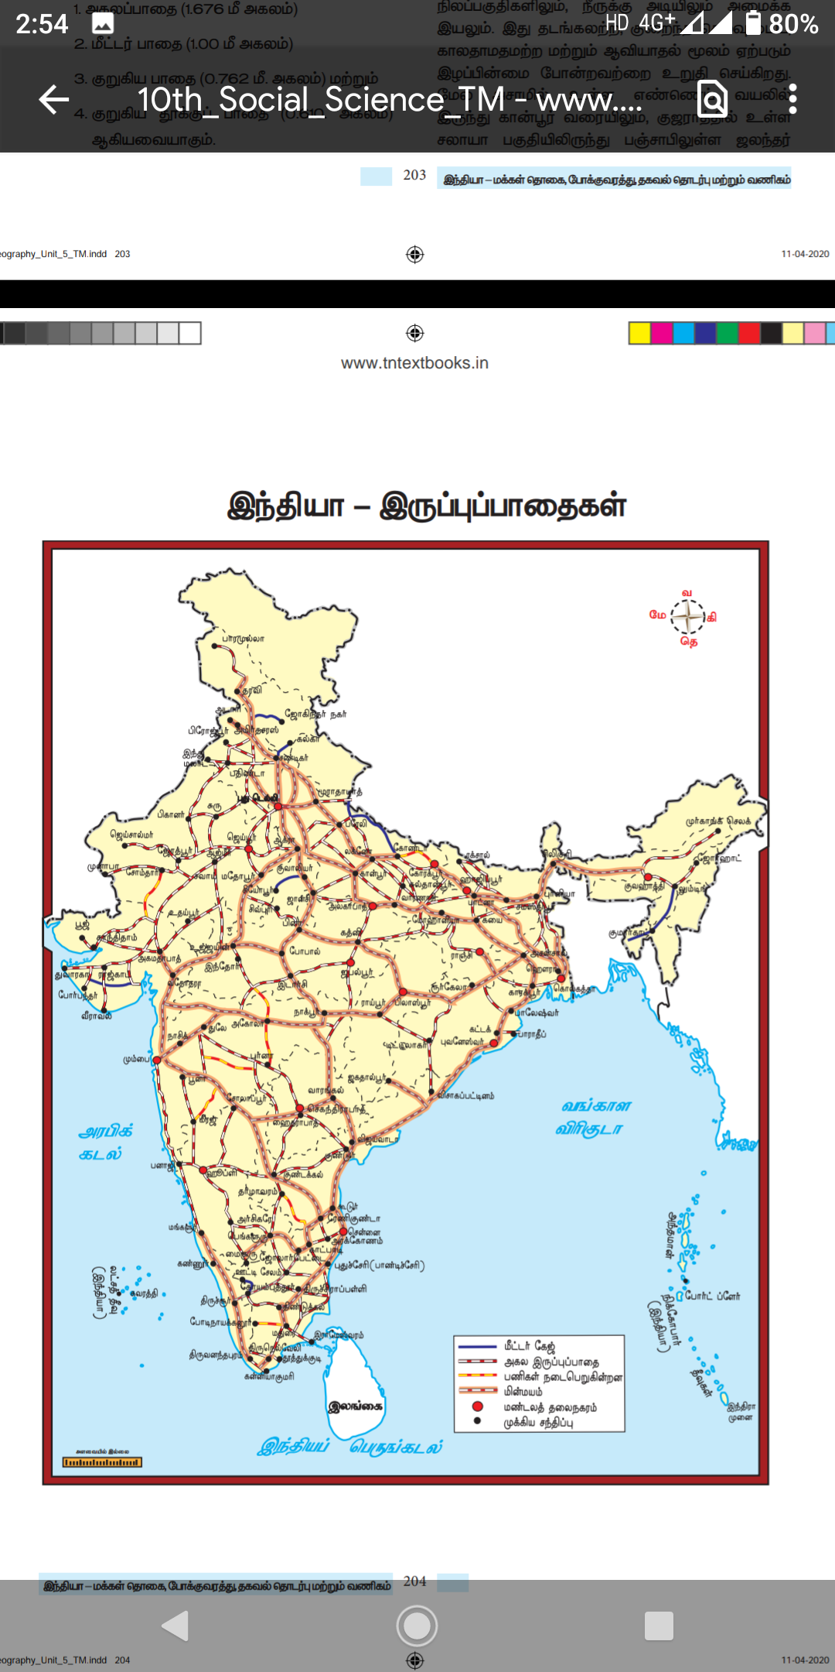

Slide 21
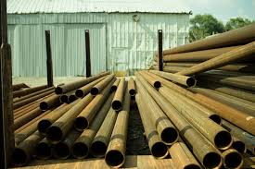
குழாய் வழிபோக்குவரத்து
எண்ணெய் மற்றும் இயற்கை எரிவாயு வயல்களையும், எண்ணெய் சுத்திகரிப்பு நிலையங்களையும் அதன் சந்தை பகுதிகளோடு
இணைப்பதற்கு எளிதான மற்றும் சிறந்த போக்குவரத்தாக குழாய் போக்குவரத்து செயல்பட்டு வருகிறது.
மேல் அசாமில் உள்ள எண்ணெய் வயலில் இருந்து கான்பூர் வரையிலும், குஜராத்தில் உள்ள வரையிலும், குஜராத்தில் உள்ள ஹஜிராவிலிருந்து உத்தரப்பிரதேசத்தில் உள்ள ஜெகதீஷ்பூர் வரை
செல்லும் குழாய் போக்குவரத்துகள் இந்தியாவின் முக்கிய குழாய் போக்குவரத்து அமைப்புகளாகும்.சலாயா பகுதியிலிருந்து பஞ்சாபிலுள்ள ஜலந்தர் வரையிலும், குஜராத்தில் உள்ள ஹஜிராவிலிருந்து உத்தரப்பிரதேசத்தில் உள்ள ஜெகதீஷ்பூர் வரை
செல்லும் குழாய் போக்குவரத்துகள் இந்தியாவின் முக்கிய குழாய் போக்குவரத்து அமைப்புகளாகும்.

Slide 22
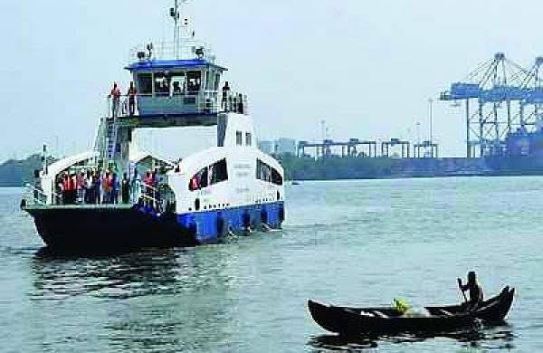
நீர்வழிப் போக்குவரத்து
நீர்வழிப் போக்குவரத்து இந்தியாவில் பயணிகள் மற்றும் சரக்குகள் போக்குவரத்திற்கு முக்கியமான ஒன்றாகும்.
இது பழமையான மற்றும் மலிவான ஒரு போக்குவரத்து
முறையாகும்.
கனமான மற்றும் அதிக அளவிலான சரக்குகளை ஒரு நாட்டிலிருந்து மற்றொரு நாட்டிற்கு எடுத்துச் செல்ல மிகவும் ஏற்றது நீர்வழிப் போக்குவரத்தாகும்.
இது சுற்றுச் சூழல் பாதுகாப்பு மற்றும் குறைந்த எரிபொருள் செலவின போக்குவரத்து முறையாகும்.
1. உள்நாட்டு நீர்வழிப் போக்குவரத்து
2. கடல் வழிப்போக்குவரத்து

Slide 23
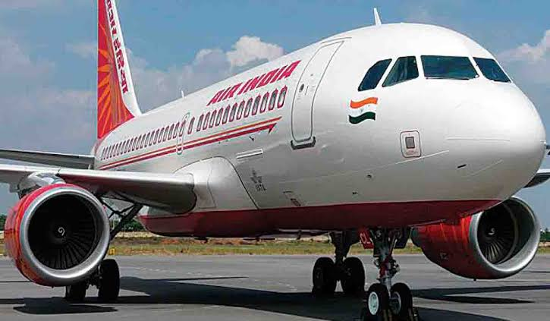
வான்வழி போக்குவரத்து
வான்வழிப் போக்குவரத்து விரைவான,பயணசெலவு மிகுந்த, நவீன மற்றும் வசதியான போக்குவரத்தாகும்.
விமான போக்குவரத்து தேசிய, பிராந்திய மற்றும் சர்வதேச அளவிலான இணைப்பு வசதியை வழங்குகிறது.
உயர்ந்தமலைகள், பாலைவனங்கள் மற்றும் அடர்ந்த காடுகள் மற்றும் கடினமான நிலப்பரப்புகள் போன்ற பகுதிகளை எளிதில் இணைக்கவல்லது.
அ.பவன் – ஹான்ஸ் வானுலங்கு ஊர்தி(ஹெலிகாப்டர்) நிறுவனம்
ஆ.இந்திய விமான நிலைய பொறுப்பு ஆணையம் (AAI).

Slide 24
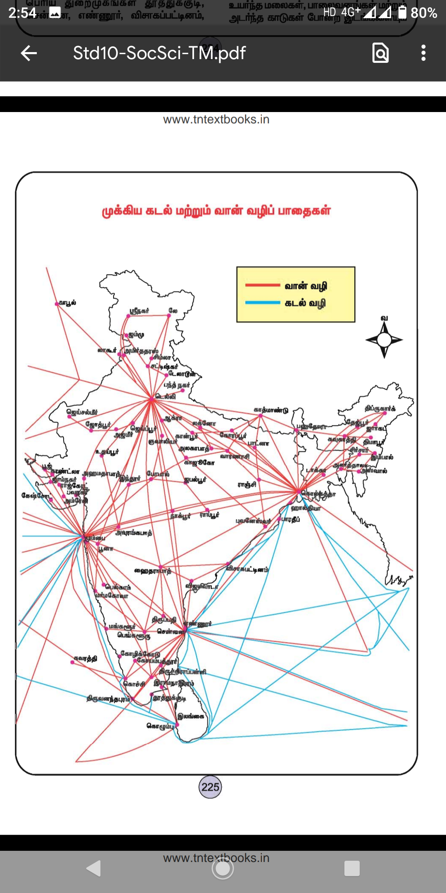

Slide 25
5.5 தகவல் தொடர்பு
தகவல்கள், எண்ணங்கள் மற்றும் கருத்துக்களின் பரிமாற்றத்தையே தகவல் தொடர்பு என்கிறோம். தகவல் தொடர்பு துறையில் தொழில்நுட்பம் வியக்கத்தக்க வகையில் உள்ளது.தகவல் தொடர்புகள் இரு பிரிவுகளாக
வகைப்படுத்தப்படுகின்றன.
1. தனிமனித தகவல் தொடர்பு
2. பொதுத்தகவல் தொடர்பு
(மின்னனு ஊடகங்கள், தொலைக்காட்சி, இணையம்
செய்தித்தாள் ஊடகம்).

Slide 26
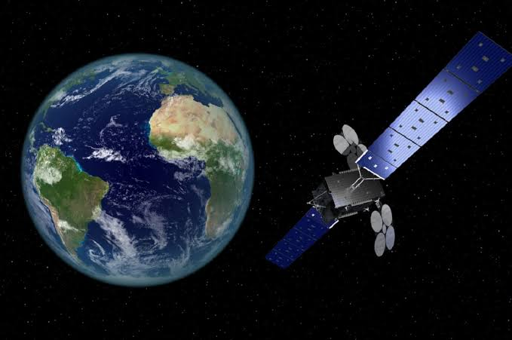
செயற்கைக்கோள் தகவல் தொடர்பு
செயற்கைக்கோள் பதிமங்களைப் பயன்படுத்தி வானிலை ஆய்வு, வானிலை முன்அறிவிப்பு, இயற்கைபேரழிவு கண்காணிப்பு, எல்லைப் பகுதி கண்காணிப்பு போன்ற முக்கிய பணிகள்
மேற்கொள்ளப்படுகின்றன. 1969ஆம் ஆண்டு இந்திய வின்வெளி ஆராய்ச்சி மையம் நிறுவப்பட்ட பின்னர் தொலைத்தொடர்பு பரிமாற்றத்தில் செயற்கைக் கோள்கள் ஒரு புதிய சகாப்தத்தை
ஏற்படுத்தியுள்ளன.
இந்தியாவில் செயற்கைக்கோள் தகவல் தொடர்பு அமைப்பு இரண்டு பிரிவுகளைக்கொண்டது.
1. இந்திய தேசிய செயற்கைக்கோள் அமைப்பு
(INSAT)
2. இந்திய தொலையுணர்வு செயற்கைகோள்
அமைப்பு (IRS)

Slide 27
5.6 வணிகம
்
வணிகம் என்பது ஒரு நாட்டின் பொருளாதார
வளர்ச்சியை நிர்ணயிக்கும் ஒரு முக்கிய காரணியாகும். வணிகம் என்பது பொருள்கள் மற்றும் சேவைகளை வாங்குவதும் விற்பதும் அல்லது பரிமாற்றம் செய்து கொள்ளும் செயலாகும்.
வணிக வகைகள்
1. உள்நாட்டு வணிகம்
2. பன்னாட்டு வணிகம்

Slide 28
இந்தியா ஏற்றுமதி இறக்குமதி செய்யும் பொருட்கள்.

